Slide 1
FitoVision
🌿
Detecção Automática de Anomalias
Fitossanitárias em Hortaliças Folhosas
Visão Computacional · Transfer Learning · Grad-CAM · Classificação Binária
Seminário III — TCC-I | UNIVILLE 2026
José Pedro · Orientador: Prof. Laurindo Vilonga Dumba
99,01%
98,89%
210.832
3
Test Accuracy
F1 Macro
Imagens
Modelos

Slide 2
O Problema
Contexto agrícola brasileiro · 77% estabelecimentos rurais = agricultura familiar (IBGE, 2019)
Contexto
🔬
⏱️
🤖
77% dos estabelecimentos rurais brasileiros são de agricultura familiar
Diagnóstico fitossanitário por inspeção visual: lento, inconsistente e oneroso
Produtores sem acesso regular a especialistas agrônomos
Joinville e Sul do Brasil: região com alta produção de folhosas
Perdas por doenças não diagnosticadas impactam a segurança alimentar regional
Manual
Tardio
FitoVision
Inspeção visual
sujeita a erros
Diagnóstico lento
tempo crítico perdido
Automático · 25ms
por imagem
Culturas-Alvo
Alface · Rúcula · Espinafre · Acelga · Couve

Slide 3
A Solução: FitoVision
Pipeline completo · FastAPI + React 19 · EfficientNet-B0 · Grad-CAM · SQLite
📷
⚙️
🧠
📊
→
→
→
Upload
Pré-proc.
EfficientNet-B0
Resultado
JPG/PNG/WebP
máx. 10 MB
224×224 · Norm.
ImageNet
5,3M params
CUDA · AMP
Label + Gauge
+ Grad-CAM
Resposta da API
PyTorch 2.5
FastAPI
React 19
{
"label": "anomalous",
"confidence": 0.991,
"healthy_prob": 0.009,
"gradcam_image": "<base64 PNG>"
}
ML
API
Frontend
SQLite
RTX 3050
DB
CUDA 12.3
🌱 Cenário-alvo: produtor tira foto com smartphone → diagnóstico em < 1 segundo + mapa Grad-CAM mostrando por que o sistema tomou a decisão

Slide 4
Dataset
210.832 imagens · 4 fontes Kaggle · Split 70/15/15 estratificado · seed=42
Fontes de Dados
Split | Saudável | Anômalo | Total
Treino (70%) | 49.736 | 97.846 | 147.582
Val (15%) | 10.658 | 20.967 | 31.625
Teste (15%) | 10.658 | 20.967 | 31.625
Dataset | Imagens
PlantVillage (Kaggle) | ~54.000
Lettuce Diseases (ashishjstar) | 2.337
Lettuce Multi-Transform (shuvoku) | 79.458
Plant Diseases Training (nirmal) | 116.147
TOTAL | 210.832
Augmentation no Treino
• RandomResizedCrop(224, scale=0.7–1.0)
⚠️ Roboflow (20 datasets) descartado — todos de object detection (bounding box), inutilizáveis para classificação. Decisão baseada em evidência experimental.
• RandomHorizontalFlip + VerticalFlip
• ColorJitter (brightness, contrast, saturation, hue)
Distribuição & Split
• RandomRotation(±30°)
Saudável 71.052 (33,5%)
• Normalização ImageNet (mean/std)
Anômalo 139.780 (66,5%) — WeightedRandomSampler

Slide 5
Metodologia — 3 Arquiteturas Avaliadas
Transfer Learning · AdamW (Loshchilov & Hutter, 2019) · CosineAnnealingLR · 30 épocas · ViT-B/16 → TCC-II
MobileNetV2
EfficientNet-B0 ★
ResNet-50
3,4M parâmetros
5,3M parâmetros
25,6M parâmetros
Sandler et al., 2018
Tan & Le, 2019
He et al., 2016
Depthwise separable convolutions · bottleneck invertido · projetado para mobile e edge AI
Compound scaling (profundidade + largura + resolução) · melhor acurácia/parâmetro no ImageNet
Skip connections · resolve vanishing gradient · referência clássica em Transfer Learning
Config. comum: 30 épocas · AdamW lr=1e-3 wd=1e-4 · CosineAnnealingLR · AMP float16 · CrossEntropy label_smoothing=0.1 · Early stopping p=10 · RTX 3050 CUDA 12.3 · seed=42

Slide 6
Resultados — Comparativo Final
Test set: 31.625 imagens nunca vistas · EfficientNet-B0: melhor em todas as métricas · Confirma Tan & Le (2019)
Modelo | Params | Accuracy | F1 Macro | Recall | FN crítico | Latência
EfficientNet-B0 ★ | 5,3M | 99,01% | 98,89% | 98,85% | 138 ✅ | 24,1 ms
MobileNetV2 | 3,4M | 98,81% | 98,67% | 98,65% | 179 | 14,3 ms
ResNet-50 | 25,6M | 98,71% | 98,56% | 98,59% | 215 ❌ | 16,7 ms
✅ Critério TCC: F1 Macro ≥ 0,85 → 98,89% (+13,89 pp) · ResNet-50 com 4,8× mais parâmetros ficou em último: compound scaling é mais eficiente (Tan & Le, 2019)

Slide 7
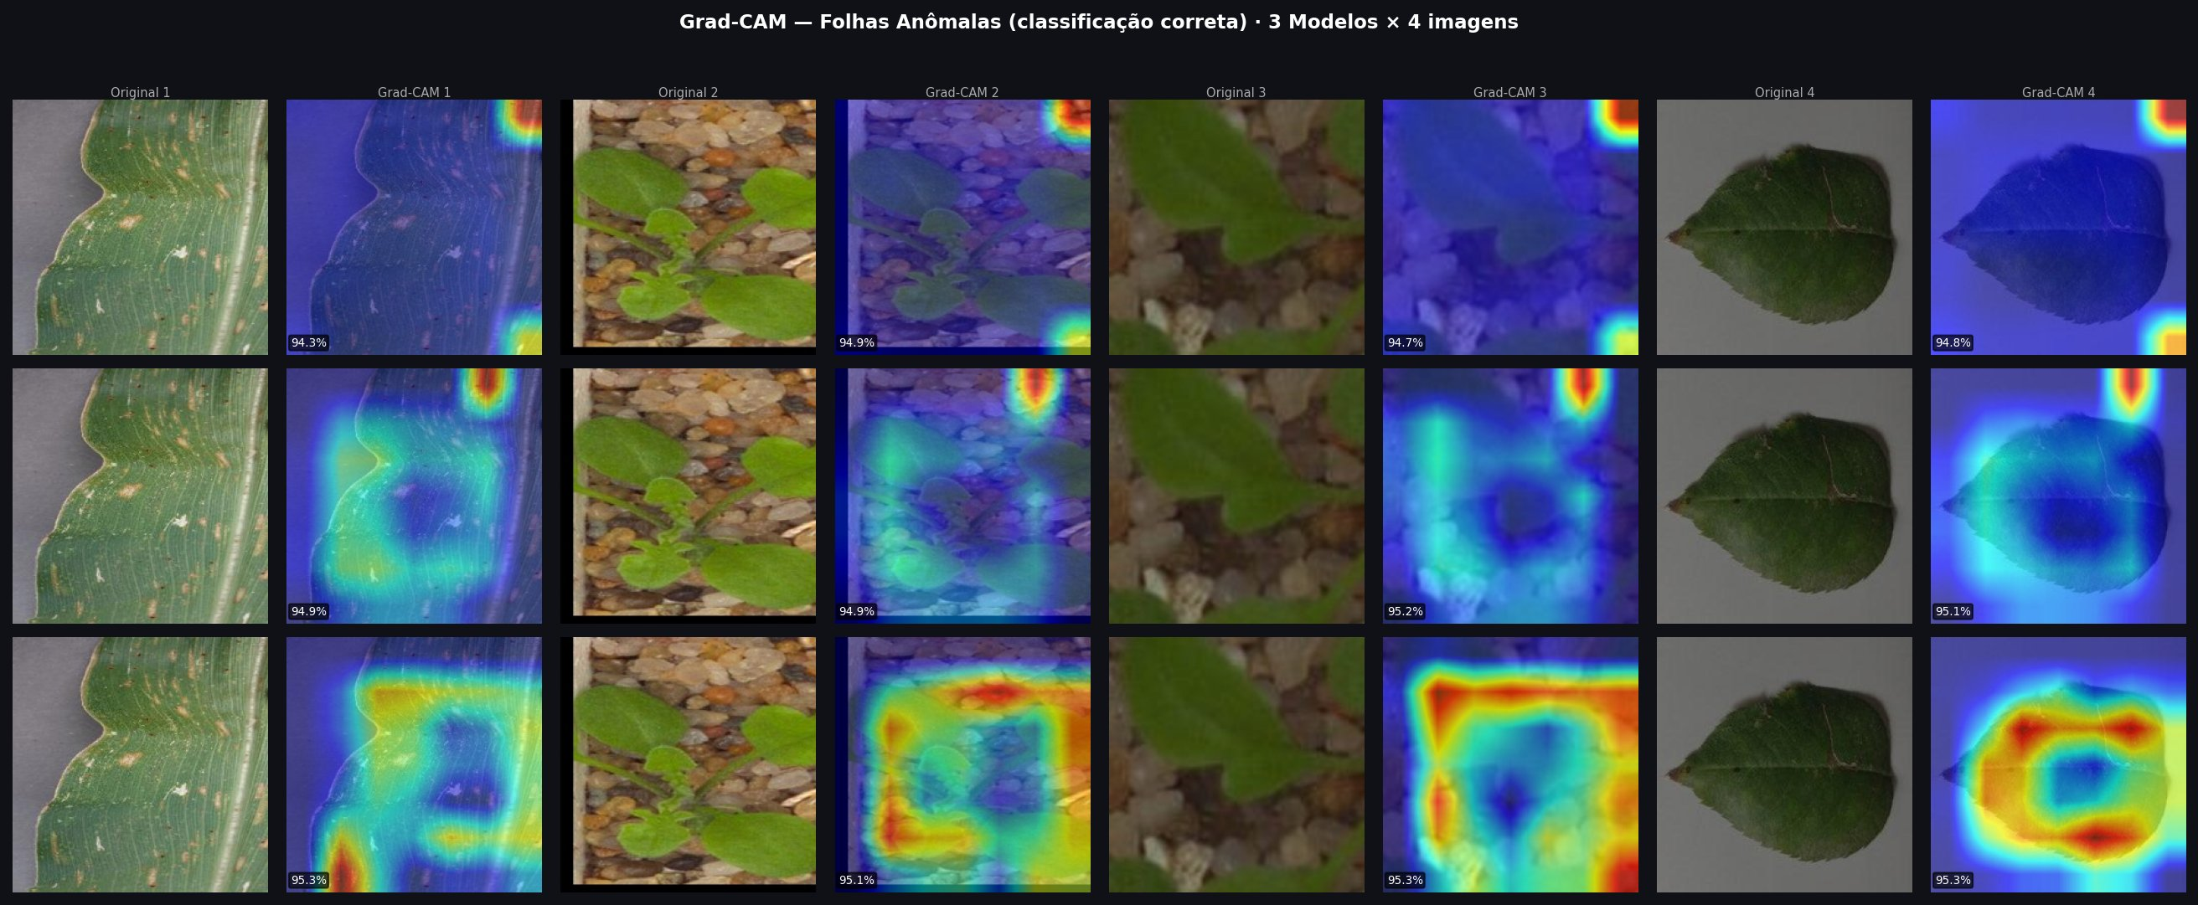
Explicabilidade — Grad-CAM · Folhas Anômalas
Gradient-weighted Class Activation Mapping (Selvaraju et al., 2017) · 3 modelos × 4 imagens · classificação correta
Linha 1: MobileNetV2
✅ EfficientNet-B0 (linha 2): ativações quentes concentradas nas lesões · maior precisão regional · menor FN (138)
Linha 2: EfficientNet-B0 (produção)
⚠️ ResNet-50 (linha 3): ativações mais dispersas em algumas imagens · consistente com desempenho inferior (215 FN)
Linha 3: ResNet-50

Slide 8
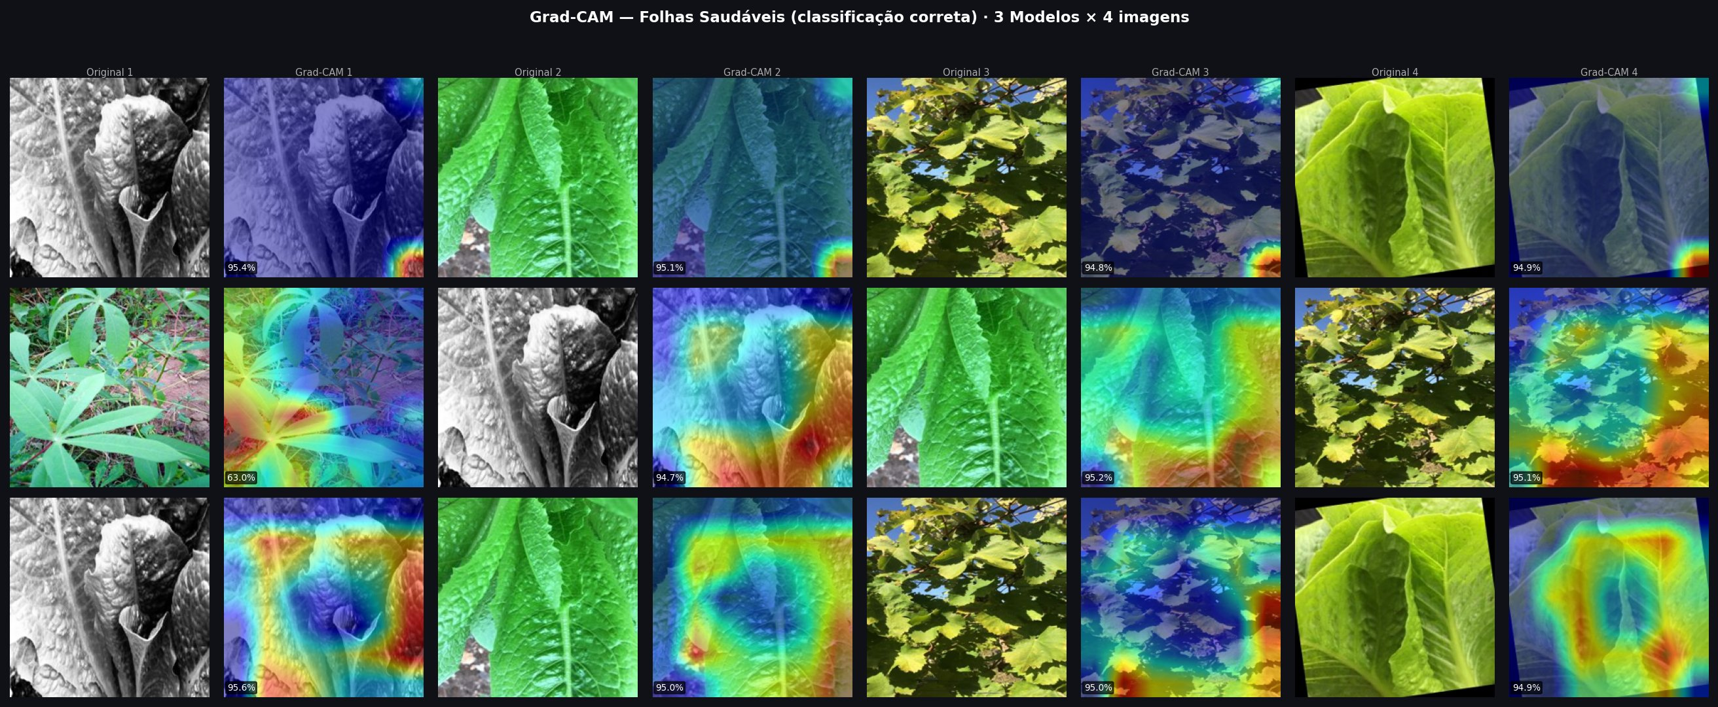
Grad-CAM · Folhas Saudáveis — Validação do Aprendizado
Modelos ativam textura foliar difusa — correto, pois não há lesão localizada para identificar
Linha 1: MobileNetV2
✅ Folhas saudáveis: mapas frios/difusos — esperado, sem região de lesão específica para ativar. Confirma que o modelo aprendeu features de textura foliar global, não artefatos de fundo.
Linha 2: EfficientNet-B0 (produção)
⚠️ MobileNetV2 linha 2 (63%): confiança mais baixa em folha com iluminação lateral atípica — coerente com menor robustez a variações de campo
Linha 3: ResNet-50

Slide 9
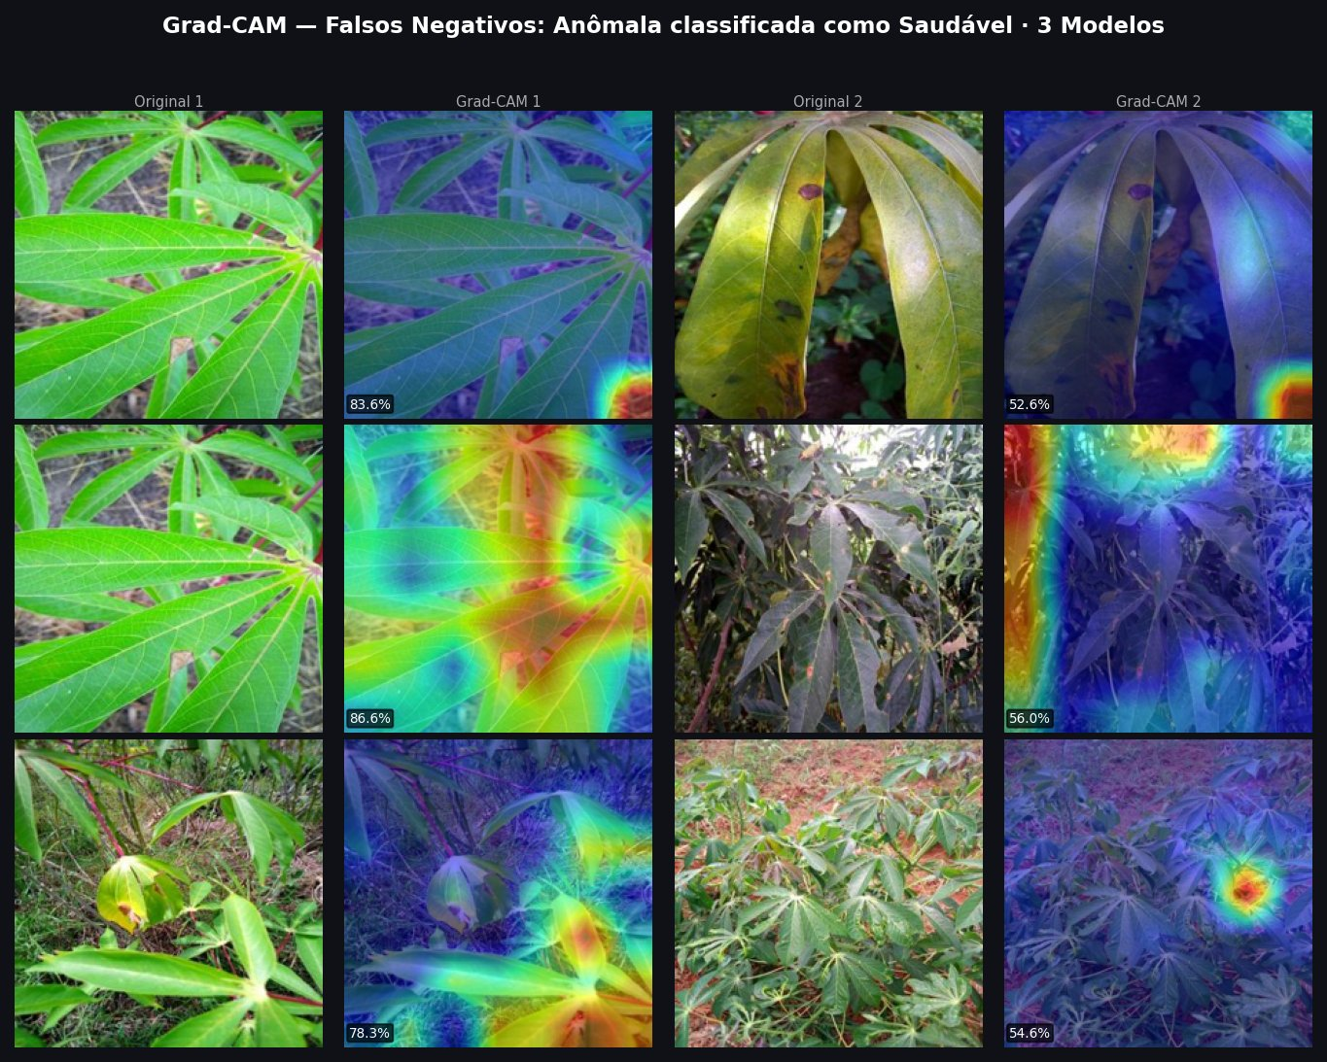
Grad-CAM · Falsos Negativos — Análise do Domain Gap
Anômala classificada como Saudável · 3 modelos · Achado científico: confirma seção 2.6 do TCC
O que esses erros revelam?
🔍
Imagens fora do domínio
As folhas dos FN são de mandioca/plantas compostas — morfologia muito diferente das folhosas do treino
🌿
Domain Gap confirmado
Modelos treinados em estúdio falham em condições de campo reais — exatamente o problema da seção 2.6 do TCC
📉
Confiança baixa (52–86%)
Modelos "hesitam" nos FN — confiança muito menor que nos acertos (94–99%). Threshold pode mitigar
✅
Achado científico válido
Confirma empiricamente a necessidade de coleta local em Joinville (TCC-II) para validação real
💡 O Grad-CAM transforma erros em aprendizado científico — cada FN justifica a coleta local de imagens em campo prevista para o TCC-II

Slide 10
Análise — Por que EfficientNet-B0 venceu?
ResNet-50 tem 4,8× mais parâmetros e treinou 41% a mais — e ficou em último
Justificativas para o Modelo de Produção
Curva — EfficientNet-B0
1
Melhor Accuracy e F1
Época | Val Acc | Train Acc
1 | 96,92% | 95,83%
5 | 98,42% | 98,01%
9 | 98,65% | 98,42%
13 | 98,79% | 98,76%
18 | 98,90% | 99,06%
20 ★ | 98,98% | 99,20%
30 | 98,94% | 99,53%
99,01% accuracy · 98,89% F1 macro — superior em todos os indicadores avaliados
2
Menor FN — mais crítico agronômico
138 FN vs 179 (MobileNetV2) vs 215 (ResNet-50) — doença não detectada = perda real na lavoura
3
Confirma empiricamente Tan & Le (2019)
5,3M params vs 25,6M (4,8×) com acurácia superior — compound scaling > profundidade pura
Falsos Negativos por Modelo
4
Treino 41% mais rápido
6,46h vs 11,03h do ResNet-50 · Menor tempo e uso de VRAM

Slide 11
Capítulo 4 — MVP: Interface Web FitoVision
Sistema completo · FastAPI + React 19 · Grad-CAM viewer · Histórico SQLite · < 25 ms
Fluxo de Uso
Componentes da Interface
📤
Upload
🎯
Hero Strip
JPG/PNG/WebP · máx. 10 MB
Drag-and-drop ou click
Acurácia 99,01% · 210.832 imagens · Modelo ativo EfficientNet-B0
⭕
Gauge SVG animado
🔗
POST /api/predict/gradcam
Confiança (ease-out 0,7s) · verde=saudável / vermelho=anômalo
FastAPI · valida tipo e tamanho
Retorna label + confiança + heatmap
🔥
Grad-CAM viewer
Overlay heatmap em tempo real via POST /api/predict/gradcam
🧠
EfficientNet-B0
224×224 · Softmax · Grad-CAM
→ base64 PNG do mapa de calor
📊
Barras probabilidade
Saudável (verde) + Anômala (vermelho) por classe
📊
Resultado na tela
📋
Histórico SQLite
Gauge SVG animado + barras
+ overlay Grad-CAM na imagem
GET/DELETE /api/history/ · persistência async de diagnósticos
🌱 Cenário-alvo: produtor tira foto com smartphone → diagnóstico automático em < 1 segundo + mapa visual mostrando onde o modelo detectou a anomalia

Slide 12
Comparação com a Literatura
FitoVision competitivo com estado da arte · dataset próprio multi-fonte · contexto brasileiro
Referência | Tarefa | Dataset | Accuracy
Mohanty et al. (2016) | 26 classes plantas | PlantVillage | 99,35%
Too et al. (2019) | Multi-classe CNNs | PlantVillage | 98,80%
Atila et al. (2021) | 5 classes doenças | PlantVillage | 97,40%
FitoVision — EfficientNet-B0 ★ | Binário (folhosas) | Multi-fonte 210k | 99,01%
FitoVision — MobileNetV2 | Binário | Multi-fonte 210k | 98,81%
✅ Critério MVP (Cap. 4): F1 macro ≥ 0,85 → 98,89% (+13,89 pp) | Generalização confirmada: val_acc ≈ test_acc (Δ máx. 0,05 pp) | Grad-CAM valida foco nas lesões
Limitações & Mitigações (TCC-II)
⚠️ Dataset proxy: PlantVillage sem alface/rúcula → coleta local em Joinville no TCC-II
⚠️ Domain gap: FN revelam falha em imagens de campo → validação com agricultores locais
⚠️ ViT-B/16: RTX 3050 (6GB) inviável (45–75h/exec, OOM) → Google Colab Pro no TCC-II
⚠️ CPU latência: Medições em GPU → avaliar ONNX/TorchLite para mobile sem GPU

Slide 13
Próximos Passos — TCC-II (2026/2)
O que fica para o próximo semestre
📸 Coleta Local — Joinville
🔬 Grad-CAM em Produção
🤖 ViT-B/16 — TCC-II
Fotos em hortas/estufas da região → validação com contexto agrícola brasileiro real
Já implementado — ativar overlay no frontend e documentar análise completa na monografia
RTX 3050 6GB → 45–75h por execução, risco OOM. Previsto com Colab Pro ou GPU maior
🏷️ Classificação Multi-classe
📱 Deployment Mobile
📄 Artigo Científico
Expandir de binário para tipo específico: míldio, oídio, clorose, pragas...
ONNX / TorchLite para inferência sem GPU — cenário real do agricultor com smartphone
Documentar metodologia e resultados do comparativo completo para publicação após defesa

Slide 14
FitoVision
🌿
Detecção automática · Transfer Learning · Grad-CAM · Interface web
99,01%
98,89%
138
Test Accuracy
F1 Macro
FN mínimo (EfficientNet)
30 mapas Grad-CAM gerados · 3 modelos · domain gap identificado e documentado
F1 critério: ≥ 0,85 → 98,89% (+13,89 pp acima)
José Pedro · UNIVILLE Engenharia de Software · TCC-I 2026
Orientador: Prof. Laurindo Vilonga Dumba

